Slide 1
ΜΕΤΡΑ ΣΧΕΤΙΚΗΣ ΘΕΣΗΣ/ΣΧΕΤΙΚΗΣ ΜΕΤΑΒΛΗΤΟΤΗΤΑΣ ΚΑΙ ΜΕΤΡΑ ΑΣΥΜΜΕΤΡΙΑΣ/ΚΥΡΤΩΣΗΣ
Β. ΚΑΡΑΓΙΑΝΝΗ

Slide 2
ΜΕΤΡΑ ΣΧΕΤΙΚΗΣ ΘΕΣΗΣ: Tυποποιημένες τιμές Ζ
Χρησιμότητα: Είναι ιδιαίτερα χρήσιμες όταν θέλουμε να συγκρίνουμε αποδόσεις που έχουν μετρηθεί σε διαφορετικές κλίμακες. Χαρακτηριστική περίπτωση εφαρμογής ήταν η περίπτωση των βαθμολογιών στις Πανελλήνιες Εξετάσεις όπου ένας υποψήφιος είχε το δικαίωμα να κρατήσει τη βαθμολογία σε ένα ή περισσότερα μαθήματα και στις επόμενες Πανελλήνιες.
2

Slide 3
ΟΡΙΣΜΟΣ ΤΥΠΟΠΟΙΗΜΕΝΩΝ ΤΙΜΩΝ
Έστω η μεταβλητή Χ με τιμές x ₁,x₂,…,x_{N}, μέσο μ και διακύμανση σ². Εκφράζουμε όλες τις αποκλίσεις (x_{i}-μ) σε τιμές τυπικής απόκλισης της Χ, δηλαδή υπολογίζουμε τις τιμές:
Με τον τρόπο αυτό δημιουργείται μία «νέα» μεταβλητή που στην περίπτωση πληθυσμού είναι
και στην περίπτωση δείγματος
3

Slide 4
Το Ζ μας πληροφορεί για τον αριθμό των τυπικών αποκλίσεων κατά τις οποίες απέχει συγκεκριμένη μέτρηση Χ από τον αριθμητικό μέσο του συνόλου των δεδομένων.
4

Slide 7
ΠΑΡΑΔΕΙΓΜΑ
7

Slide 8
Μέτρα σχετικής μεταβλητότητας: συντελεστής μεταβλητότητας
Χρησιμότητα. Σε αντίθεση με την τυπική απόκλιση ο συντελεστής μεταβλητότητας δεν εξαρτάται από τις μονάδες μέτρησης των δεδομένων (είναι «καθαρός αριθμός).
Για ένα σύνολο δεδομένων ο συντελεστής μεταβλητότητας ορίζεται:
$$cv=\frac{S}{\bar{x}}(×100)$$
8

Slide 9
ΑΣΚΗΣΗ
Σε μια ομάδα παιδιών βρέθηκε μέσο βάρος= 22 χιλιόγραμμα και τυπική απόκλιση = 3 χιλιόγραμμα, ενώ το μέσο ανάστημα ήταν ίσο με 118 εκατοστόμετρα και η τυπική απόκλιση ίση με 6 εκατοστόμετρα. Να συγκριθεί η μεταβλητότητα των 2 αυτών μετρήσεων.
9

Slide 10
ΑΠΑΝΤΗΣΗ
Mε ενδιαφέρει να συγκρίνω ως προς τη μεταβλητότητα 2 κατανομές με διαφορετικές μονάδες μέτρησης. Άρα δεν μπορώ να χρησιμοποιήσω την τυπική απόκλιση αλλά το συντελεστή μεταβλητότητας. Εχω:
Αρα η μεταβλητότητα που παρουσιάζει το βάρος είναι πολύ μεγαλύτερη από
αυτή που παρουσιάζει το ύψος.
10

Slide 11
ΜΕΤΡΑ ΑΣΥΜΜΕΤΡΙΑΣ/ΚΥΡΤΩΣΗΣ

Slide 12
Ασύμμετρη (δικόρυφη)
12
12

Slide 13
Θετικώς ασύμμετρη κατανομή
13
13

Slide 14
Αρνητικώς ασύμμετρη κατανομή
14
14

Slide 15
Ορίζουμε το συντελεστή ασυμμετρίας ως εξής:
15
15

Slide 16
ΙΣΧΥΕΙ:
Εάν β₁>0 η κατανομή παρουσιάζει θετική ασυμμετρία
Εάν β₁=0 η κατανομή είναι συμμετρική
Εάν β₁<0 η κατανομή παρουσιάζει αρνητική ασυμμετρία
16
16

Slide 17
KΥΡΤΩΣΗ ΚΑΤΑΝΟΜΗΣ
Τα μέτρο κύρτωσης που χαρακτηρίζει το ύψος της κορυφής μας δίνει πληροφορίες γύρω από την αιχμηρότητα της καμπύλης της κατανομής.
Οι κατανομές με βάση το μέτρο της κύρτωσης διακρίνονται σε:
λεπτόκυρτες
μεσόκυρτες
πλατύκυρτες
17
17

Slide 18
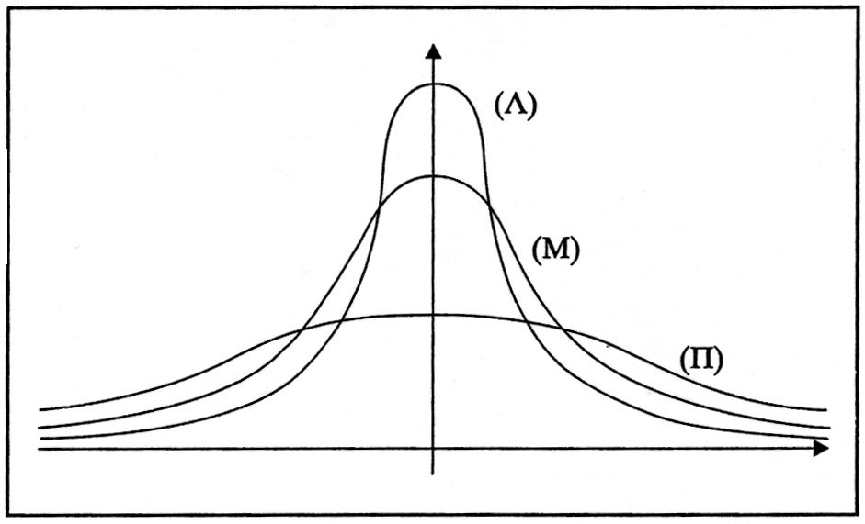
Τυπικές περιπτώσεις λεπτόκυρτης (Λ), μεσόκυρτης (Μ) και πλατύκυρτης (ΙΙ) κατανομής.
18
18

Slide 19
Ο συντελεστής κύρτωσης δίνεται από:
19
19

Slide 20
Συχνότερα στη βιβλιογραφία ο συντελεστής κύρτωσης δίνεται από τη στατιστική συνάρτηση:
20
20

Slide 21
21

